Slide 1
半导体物理学
崔昊杨
E-mail:cui_haoyang@126.com

Slide 2
第3章半导体中载流子的统计分布★ ★ ★
引言
1.什么是载流子：运载电荷的粒子，包括电子、空穴
2. 载流子的产生：
2.1 本征热激发：
概念的理解：电子与晶格相互作用获得能量，到达高能态。
过程的理解：电子从价带到导带，电子-空穴对，电场作用下导电。
2.2 杂质电离：
施主给导带提供电子---导带电子导电，n型导电
受主接受价电子---价带空穴，p型导电。

Slide 3
第3章半导体中载流子的统计分布
引言
3. 载流子的复合
3.1 电子空穴对的复合
3.2 杂质能级的复合
4. 产生与复合形成了动态平衡
4.1 由此建立了“热平衡状态”。
4.2 导电的电子和空穴称为“热平衡载流子”或“载流子”
4.3 载流子的浓度是热激活的，即因温度的升高而增加。

Slide 4
第3章半导体中载流子的统计分布
5. 为计算热平衡载流子浓度以及求得它随温度变化的规律，需要的两个基础知识：
5.1 量子态按能量的分布；
5.2 电子在允许的量子态中的分布。

Slide 5
第3章半导体中载流子的统计分布
本章内容
3.1 状态密度
3.2 费米能级和载流子的统计分布
3.3 本征半导体的载流子浓度
3.4 杂质半导体的载流子浓度
3.5 一般情况下的载流子统计分布
3.6 简并半导体

Slide 6
第3章半导体中载流子的统计分布
本章重点：
1) 费米分布函数与波尔兹曼分布函数；
2) 费米能级的意义；
3) 态密度；
4) 简并半导体与非简并半导体的电子和空穴浓度；
5) 费米能级位置的确定（载流子浓度出发）；
6) 电荷中性方程极其重要意义；

Slide 7
第3章半导体中载流子的统计分布
1 状态密度
本节重点（期末考试知识点）：
1. K 空间量子态的分布
2.状态密度

Slide 8
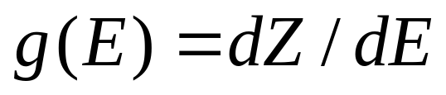
第3章半导体中载流子的统计分布
1 状态密度
1. 1在半导体的导带和价带中，能级密度很大，间隙很小。被认为是准连续的。表示其密度的大小，需要用状态密度表示。
1.2 定义：量子态、状态密度
a. 量子态：最多只能容纳一个电子的状态。
b. 状态密度：能带中，若能量在E-Ε+dE之间有dZ个
量子态，则状态密度为：

Slide 9
第3章半导体中载流子的统计分布
1.3 状态密度求解过程：
a. 计算单位K空间中的量子态数—K空间状态密度；
b. K空间中E-Ε+dE之间所对应的体积；
c. K空间体积与K空间态密度相乘得到E-Ε+dE之间的量子态数dZ;
d. 利用公式求解态密度。

Slide 10
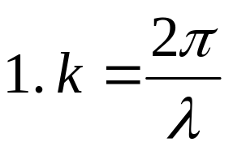
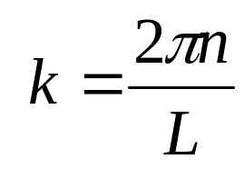
第3章半导体中载流子的统计分布
2 K空间状态密度求解
2. 1一维情况：
边长为L的晶体
电子在晶体中传播满足的条件：
2.长度为L的晶体中运动，形成驻波.λ = L/n

Slide 11
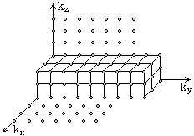
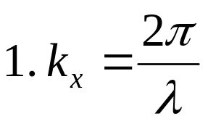
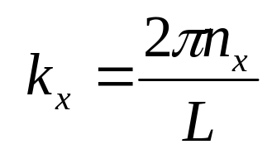
第3章半导体中载流子的统计分布
2.2 三维情况：
立方体，边长为L，体积为V=L³
K空间的状态分布
电子在晶体中传播满足的条件：
2.线度为L的晶体中运动，形成驻波.λ_{x}=L/n_{x}
同理可以得到：k_{y}和k_{z} 其中n(x,y,z)=0, ±1,±2……..

Slide 12
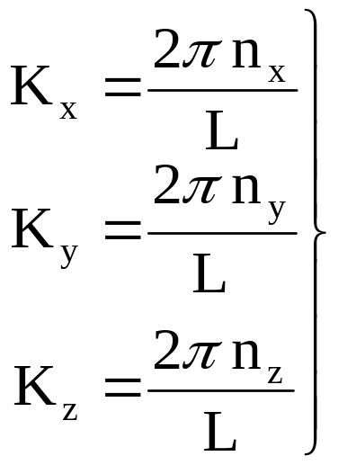
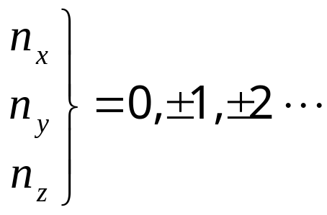
第3章半导体中载流子的统计分布
其中
K空间的状态分布
在波矢k的空间，一个确定的波矢由一个整数点(n_{x},n_{y},n_{z})决定，该点代表一个允许的能量状态。因此，代表点数与能量状态的数目对应。
一个点占的体积为8π³/L³,，即8π³/V 。因此，k空间点的密度为代表点数目为V/ 8π³ 。计入电子自旋，量子态密度为2V/ 8π³ 。

Slide 13
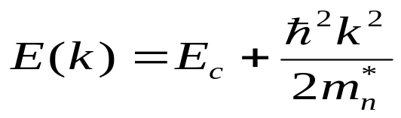
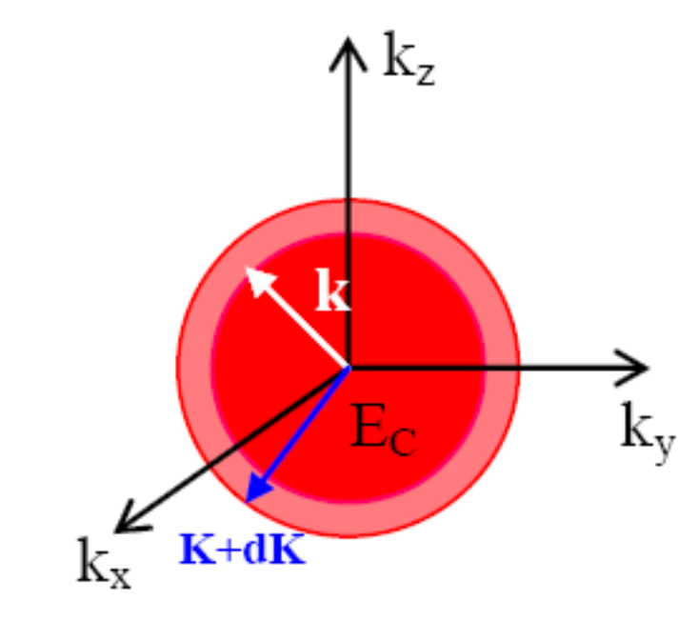
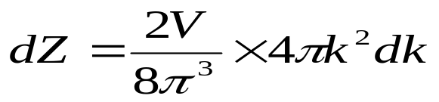
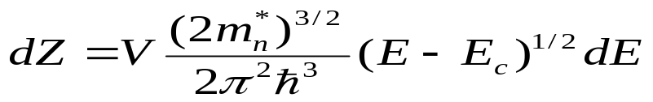
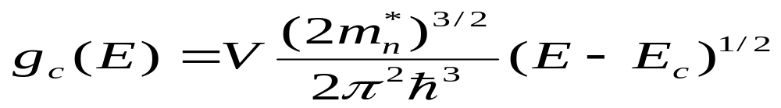
第3章半导体中载流子的统计分布
3 状态密度
3.1 在导带底部k=0处，能量Ε(k)可近似表示为：
3.2 以k为半径作球，其球面为能量Ε(k)的等能面，考虑以k+dk为半径，形成的另一个等能面之间的球壳Ε—Ε+dE,其体积为4πk²dk，量子态密度是2V/8π³，量子态数是
两式解得：
导带底能量状态密度为

Slide 14
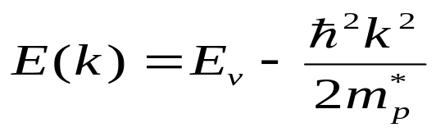
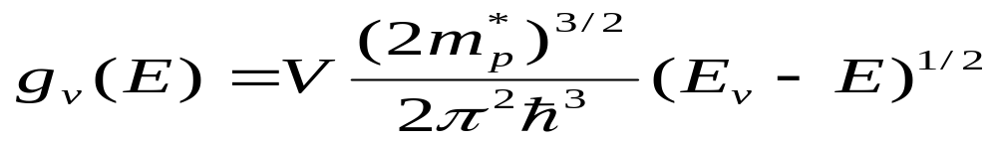
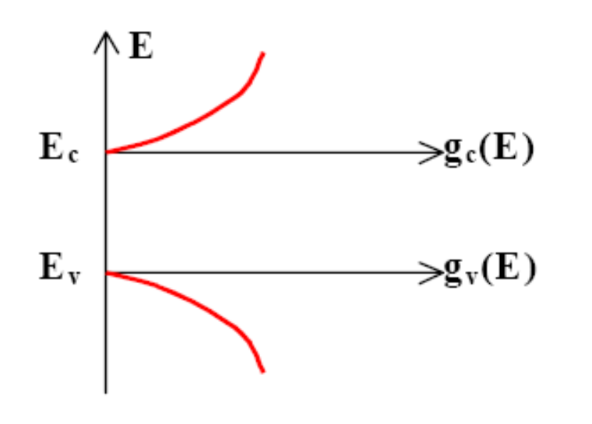
第3章半导体中载流子的统计分布
同理，价带顶部：
价带项能量状态密度为:
特点：
•状态密度与能量呈抛物线关系
•有效质量越大，状态密度也就越大
•仅适用于能带极值附近

Slide 15
第3章半导体中载流子的统计分布
2 费米能级和载流子的统计分布
本节重点（期末考试知识点）：
1.费米分布函数;
2. 费米能级的含义;
3. 玻耳兹曼分布函数;
4.导带中的电子浓度和价带中的空穴浓度;
5.载流子浓度乘积n₀p₀

Slide 16
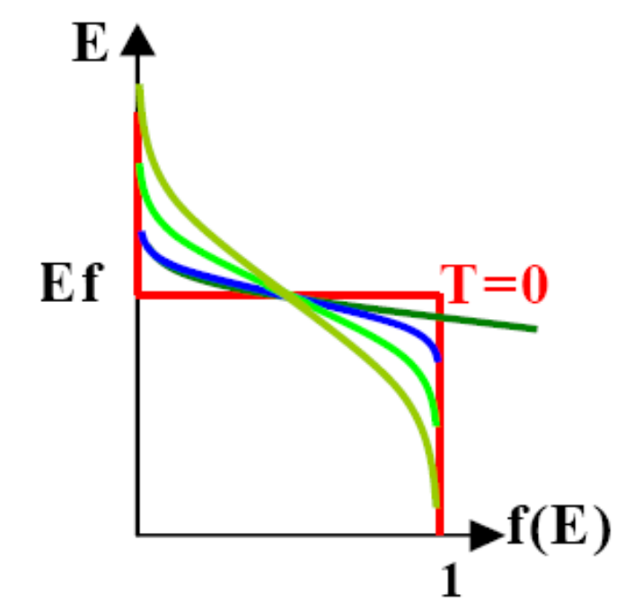
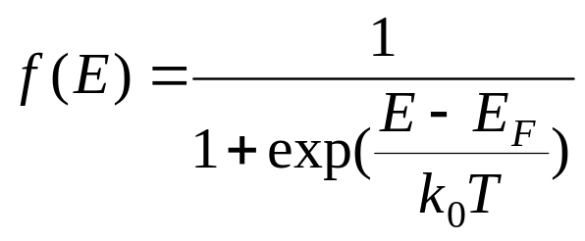
第3章半导体中载流子的统计分布
1.费米分布函数;
1.1 单一电子无规则运动，能量时大时小。原因：电子与晶格振动能交换
1.2 热平衡状态下电子按能量大小服从费米统计分布。能量为E的量子态被一个电子占据的几率是：
费米分布函数
热平衡状态下，电子在允许的量子态上如何分布的统计分布函数。其中，k₀是波尔兹曼常数，T为热力学温度。
1/2

Slide 17
第3章半导体中载流子的统计分布
当T>0时
若E<E_{f}，则f(E)>1/2
若E=E_{f}，则f(E)=1/2
若E<E_{f}，则f(E)<1/2
1/2

Slide 18
第3章半导体中载流子的统计分布
2. 费米能级的含义：
E_{F}是费米能级，与温度导电类型、杂质含量等有关。
2.1 T=0 K：所有电子将占満费米能级以下的低能级，高能级为空。外加一个电子，只能占据费米能级，即导致内能增加E_{F}。
2.2 开放式系统保持稳定的条件是自由能最小。系统中增加一个电子引起的自由能变化等于化学势，即费米能级。

Slide 19
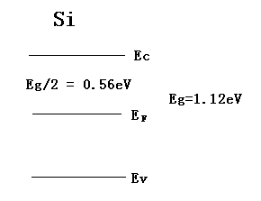
第3章半导体中载流子的统计分布
电子费米分布函数
表示不同能量量子态被电子占据的几率
2.3 举例：
T=300K时，k₀T=0.026eV, 所以, Ε_{c}-Ε_{F}>> k₀T
当Ε-Ε_{F}=5k₀T时，电子填充的几率 f(Ε)=0.007
当Ε-Ε_{F} =-5k₀T时，电子填充的几率 f(Ε)=0.993

Slide 20
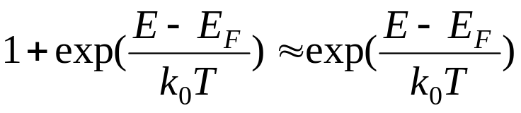
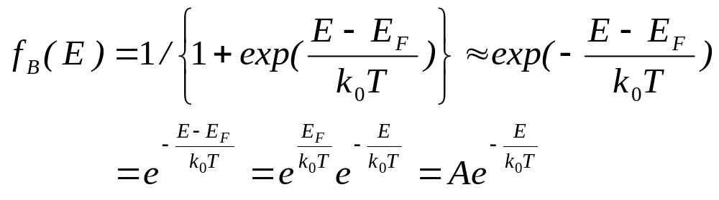
第3章半导体中载流子的统计分布
3.玻耳兹曼分布函数
电子费米分布函数
当E-E_{F}>>(k₀T)时
费米分布函数➔玻耳兹曼分布函数：

Slide 21
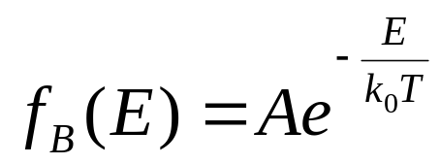
第3章半导体中载流子的统计分布
3.1 玻耳兹曼分布函数：
表明一定温度下电子占据能量为E的量子态的几率由指数因子决定。
能量的负指数关系分布

Slide 22
第3章半导体中载流子的统计分布
3.2 两种函数适用范围：
两种分布函数的适用范围被E-E_{f}的大小决定：
a. 当E-E_{f}的大小与k₀T相近时，费米分布函数适用；
b. 当E-E_{f}的大小远大于k₀T时，波尔兹曼分布函数适用。

Slide 23
第3章半导体中载流子的统计分布
3.3 空穴分布函数
费米分布和波尔兹曼分布表示的都是能量为E的量子态被电子占据的几率，量子态只有被占据和不被占据两种状态。
问题：能量为E的量子态被电子分布函数为f(E)，被空穴占据的几率是多少？

Slide 24
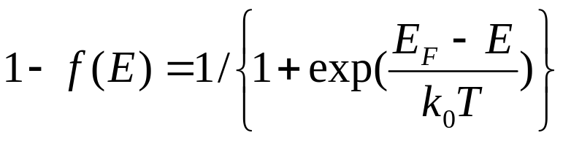
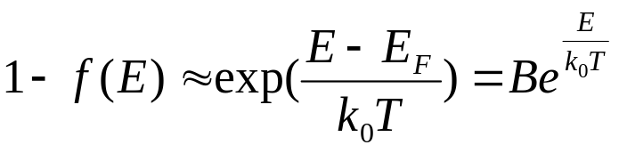
第3章半导体中载流子的统计分布
答案：能量为E的量子态被空穴占据量子态的几率为1-f(E)
空穴的费米分布函数
空穴的波尔兹曼分布函数
当E-E_{F}>>(k₀T)时
电子费米分布，电子波尔兹曼分布；
空穴费米分布，空穴波尔兹曼分布。
半导体费米能级E_{f}一般在禁带中，E_{导带电子}-E_{f}>>k₀T。
故，导带中电子采用电子波尔兹曼分布函数；
价带中空穴采用空穴波尔兹曼分布函数。

Slide 25
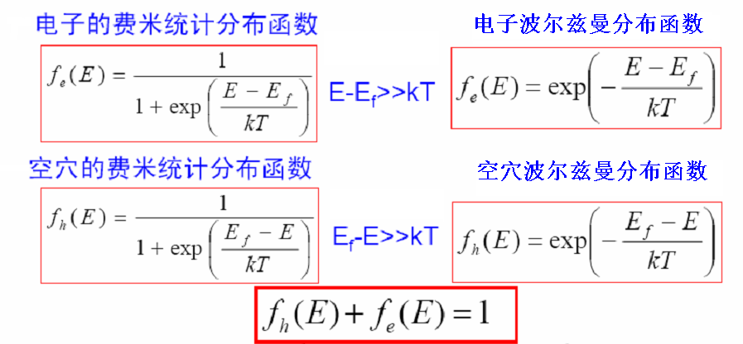
第3章半导体中载流子的统计分布

Slide 26
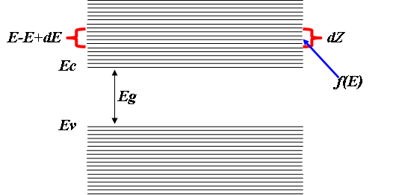
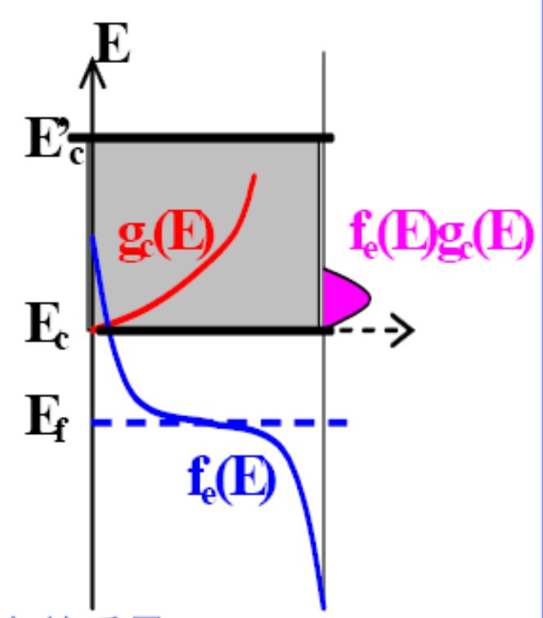
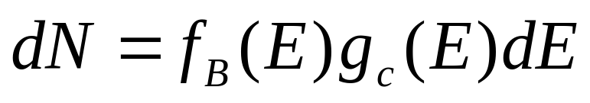
第3章半导体中载流子的统计分布
4. 导带中的电子浓度的计算
Ε-Ε+dΕ的量子态数目：dZ；
量子态被电子占据的几率为f(Ε)；
因此，Ε-Ε+dΕ内的电子数为：

Slide 27

第3章半导体中载流子的统计分布
导带中的电子浓度的计算：
能量Ε-Ε+dΕ范围的电子数为：
导带底能量状态密度为：
玻耳兹曼分布函数：

Slide 28
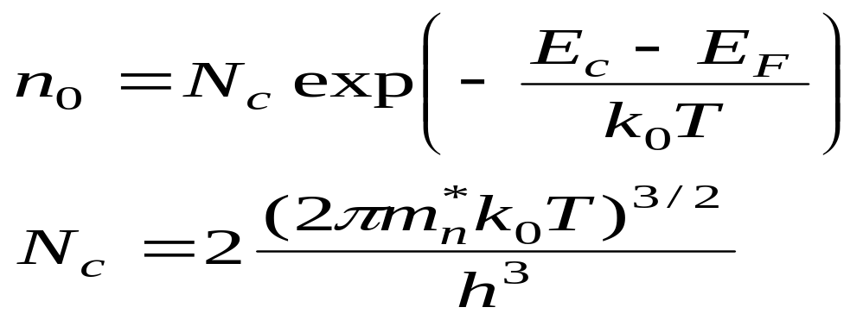
第3章半导体中载流子的统计分布
导带中电子浓度：
导带电子大多分布在导带底部，积分上限变为∞
导带电子浓度n₀：

Slide 29
第3章半导体中载流子的统计分布
导带电子浓度n₀：
N_{c}称为“有效状态密度”。值得注意的是：
1) 电子浓度n₀仅与导带底能级E_{c}和费米能级有关，与导带其他能级无关。故导带量子态集中在导带底E_{c}能级，状态密度为N_{c} 。
2)有效状态密度是温度的函数。温度越高，电子分布范围宽，电子实际占据的导带能级越高，电子占据的导带量子态越多，等效状态密度越大。

Slide 30
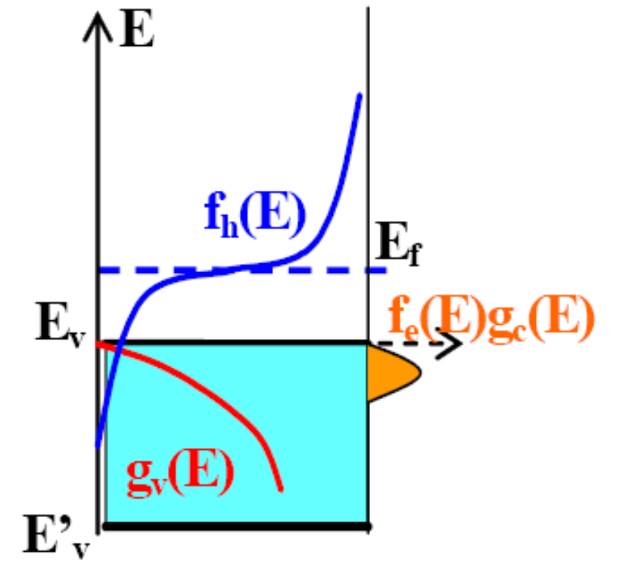
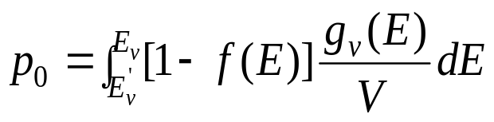
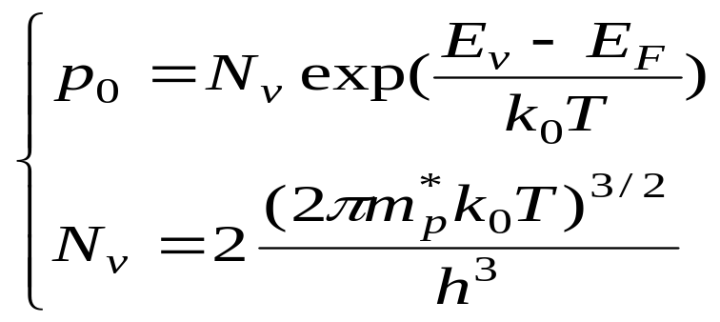
第3章半导体中载流子的统计分布
5. 价带中的空穴浓度
热平衡状态下，空穴浓度p0
积分后得到：

Slide 31
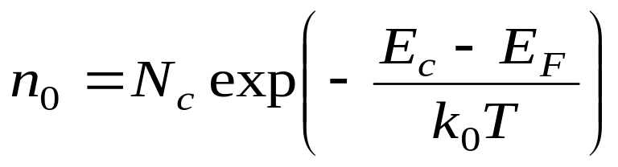
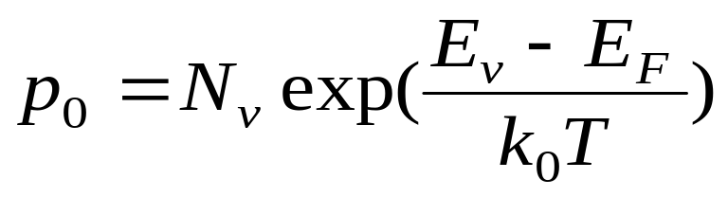
第3章半导体中载流子的统计分布
6. 电子和空穴浓度公式的讨论
温度的影响：
T→ 0K：Nc→0, exp(-A/T)→0, 则n0→0.
T增大，Nc增大，exp(-A/T)增大，T很大时，exp()→1.
费米能级的影响：
E_{F}增大，E_{c}-E_{F}越小，n₀越大；E_{F}-E_{v}越大，p₀越小。

Slide 32
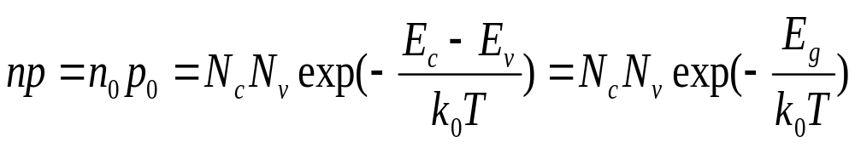
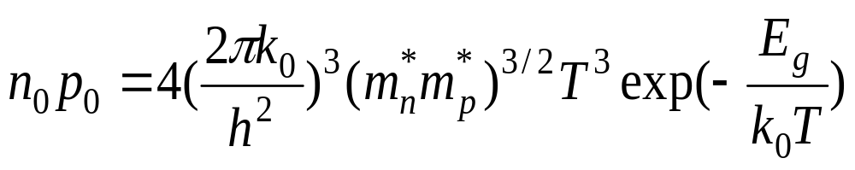
第3章半导体中载流子的统计分布
8. 载流子浓度乘积n₀p₀
在非简并情况下，电子、空穴浓度为：
代入N_{c}N_{v}的值：

Slide 33
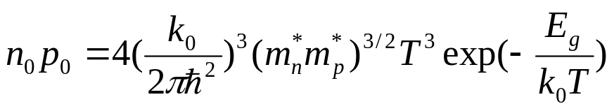
第3章半导体中载流子的统计分布
公式中的非 常数量:m_{n},m_{p},E_{g},T
材料参数
电子空穴浓度乘积讨论：
1.浓度乘积与费米能级无关；
2.浓度乘积与杂质浓度无关；
3.浓度乘积与温度有关，一定温度下乘积恒定；
4.浓度乘积公式对本征半导体和杂质半导体都适用.

Slide 34
第3章半导体中载流子的统计分布
3 本征半导体的载流子浓度
本节重点（期末考试知识点）：
1.本征半导体的特征;
2.本征载流子浓度

Slide 35

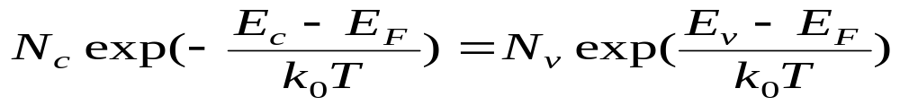
第3章半导体中载流子的统计分布
1 本征半导体:没有杂质和缺陷的半导体.
2 本征半导体的特征：
2.1 T=0 K，导带量子态为空，价带电子占满。
2.2 T>0 K，导带电子浓度=价带空穴浓度。(本征激发,热激发)
3 本征半导体的电中性条件：

Slide 36
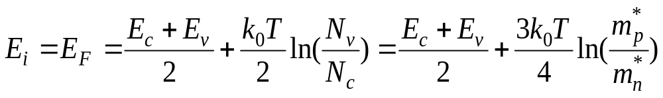
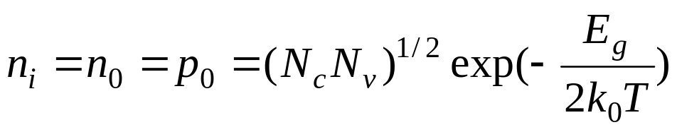
第3章半导体中载流子的统计分布
4 由上式得到本征半导体费米能级:
一般情况下,本征半导体的费米能级基本上在禁带中线处.
5 本征载流子浓度:
根据等式n₀=p₀，将费米能级公式带入,可以算出n₀等数值。

Slide 37
第3章半导体中载流子的统计分布
n_{i}被称之为本征载流子浓度.
5.1 本征载流子浓度随温度升高迅速增大;
5.2 同一温度下,禁带宽度越大,本征载流子浓度越小.与所含杂质无关,适用于杂质半导体材料。

Slide 38
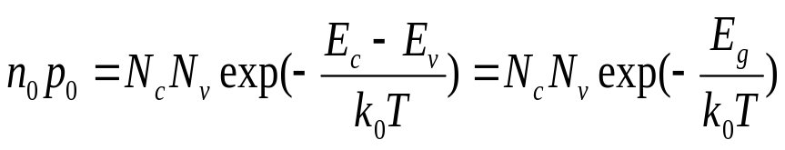
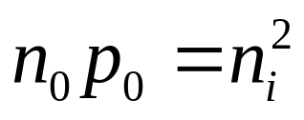
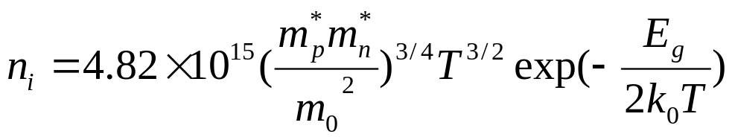
第3章半导体中载流子的统计分布
乘积是恒量,与杂质无关
代入具体数值:

Slide 39
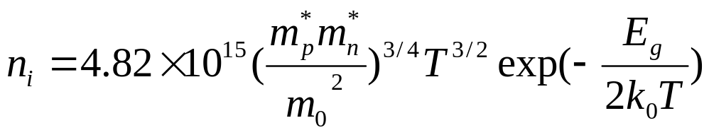
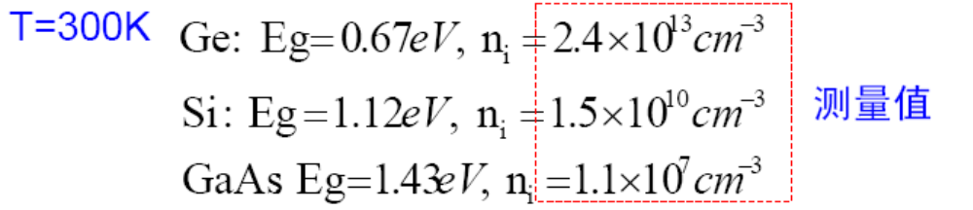
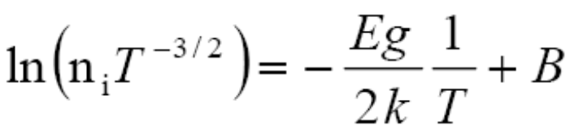
第3章半导体中载流子的统计分布
6 对公式的讨论:
6.1 本征载流子浓度ni与禁带宽度Eg
6.2 本征载流子浓度ni与温度T
求得半导体的禁带宽度

Slide 40
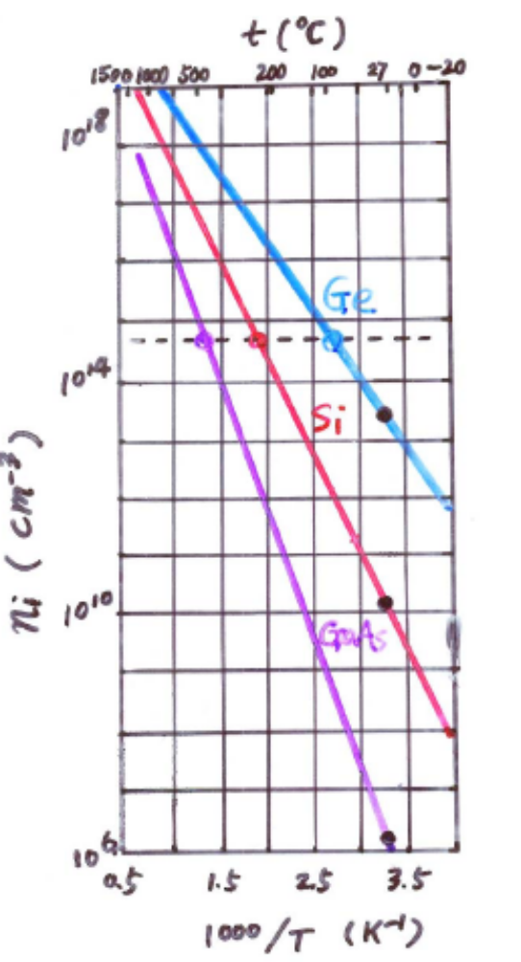
第3章半导体中载流子的统计分布
7 看图知数据
7.1. 查出27度时硅的载流子浓度：
1.5x10¹⁰
7.2. 查出1000K时GaAs的载流子浓度：

Slide 41
第3章半导体中载流子的统计分布
本征半导体器件的局限性
室温附近，纯硅的温度每升高8K，本征载流子浓度增加1倍，纯锗每升高12K，增加1倍。尤其是当温度更高时，本征激发占主要地位，载流子的急剧变化，使器件不能正常工作。硅的极限温度为 520K；锗的极限温度为370K(100C)；砷化镓达720K。
本征半导体在室温不能正常工作!

Slide 42
第3章半导体中载流子的统计分布
4 杂质半导体的载流子浓度
本节重点（期末考试知识点）：
1.电子或空穴占据杂质能级的几率;
2.N型半导体的电中性条件；
3.不同温度区间费米能级，电子和空穴的浓度；
4.各种条件下的电中性方程。

Slide 43
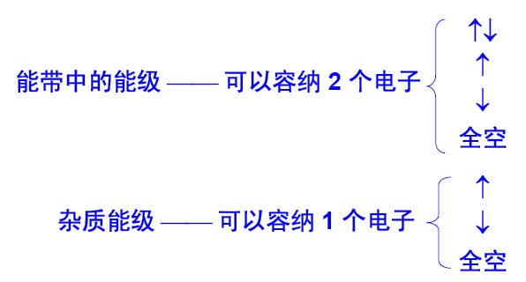
第3章半导体中载流子的统计分布
1. 杂质能级上的电子和空穴。
以施主能级为例：
施主杂质提供的能级密度为N_{D}。
电子占据施主能级的几率不能用前面的费米分布函数表示。
原因

Slide 44
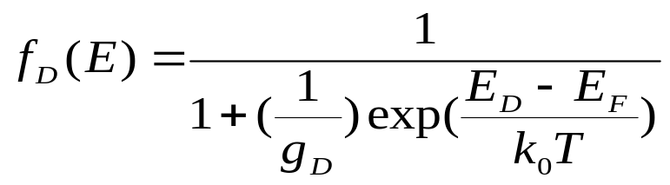
第3章半导体中载流子的统计分布
电子占据施主杂质能级的几率变为：
g_{D}=2称为施主能级的基态简并度，g_{A}=4受主能级简并度。

Slide 45
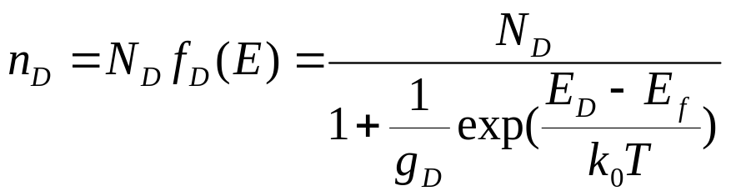

第3章半导体中载流子的统计分布
n_{D}⁺
Ec
施主浓度N_{D} (杂质量子态数) ;
电子占据能级几率f_{D}(E)
E_{D}
n_{D}
N_{D}
n_{D}: 施主能级上的电子浓度
N_{D}: 施主浓度
n_{D}⁺:施主能级上的电离杂质
f_{D}(E)
Ev
施主能级上电子浓度
没有电离的施主浓度
施主能级上已电离杂质
从施主进入导带中的电子数
已经电离的施主浓度

Slide 46


第3章半导体中载流子的统计分布
同理：得到受主能级上的空穴和电离受主浓度：

Slide 47
第3章半导体中载流子的统计分布
2. E_{D}与E_{F}的相对位置反映了电子占据杂质能级的情况
2.1 若E_{D}-E_{F}>>k₀T，施主能级远在费米能级之上，exp[(E_{D}-E_{F})/k₀T]>>1，n_{D}≈0;n_{D}⁺=N_{D}；
2.2 若E_{D}=E_{F}，施主能级接近费米能级n_{D}⁺=(1/3)N_{D}，三分之一的N_{D}电离。
2.3 若E_{D}<E_{F}，施主能级低于费米能级，施主基本没有电离。
E_{C}
E_{D1}
基本电离
E_{F}(E_{D2})
1/3电离
E_{D3}
少量电离
E_{V}

Slide 48
第3章半导体中载流子的统计分布
3. n型半导体的载流子浓度
3.1 目标：计算n型半导体的费米能级和载流子浓度。
3.2 热激发半导体中：+电荷数目=-电荷数目（电中性条件）
nD+
p0
n₀
n0
E_{C}
n₀ = n_{D}⁺ + p₀
E_{D}
导带电子浓度
电离施主浓度
价带空穴浓度
n_{D}⁺
E_{V}
p₀

Slide 49

第3章半导体中载流子的统计分布
3.3 下面基于各种条件的变化对此式进行详细分析：
a.低温弱电离区
b.中间电离区
c.强电离区
d.过渡区
e.高温本征激发区

Slide 50



第3章半导体中载流子的统计分布
a.低温弱电离区
温度极低时，忽略本征电离，导带电子由施主产生，故p₀=0。解得
低温弱电离区费米能级公式，与温度、杂质浓度、杂质原子类型有关。
当T→0K时，E_{F}＝(E_{c}+E_{D})/2。即费米能级位于导带底和施主能级中间。
低温弱电离区计算出的电子浓度
费米能级与温度的关系

Slide 51
第3章半导体中载流子的统计分布
低温弱电离区计算出的电子浓度
讨论：
1)杂质越多(浓度越高)，导带电子浓度n₀越大；
2)N_{c}越大，导带电子浓度n₀越大；
3)ΔE_{D}越小，导带电子浓度n₀越大；
4)温度越高，导带电子浓度n₀越大。

Slide 52


第3章半导体中载流子的统计分布
b.中间电离区
T增大，若2N_{c}>N_{D}:
费米能级将低于最初T = 0K的值。即E_{F}<(E_{C}+E_{D})/2
当E_{F} = E_{D}时，施主电离几率为1/3：

Slide 53


第3章半导体中载流子的统计分布
c.强电离区
温度升高使大部分杂质电离，称之为强电离。施主全部电离的标准是：90%
费米能级为：
强电离，温度升高使费米能级逐渐靠近本征能级。禁带的大小随温度变化。温度增加，禁带减小。
施主杂质全部电离时，n₀=N_{D}。温度上升，载流子浓度将保持不变，显示出与温度无关。此区域为“饱和区”。

Slide 54





第3章半导体中载流子的统计分布
室温时杂质基本电离，更关心的是未电离的成分。
当 E_{D}-E_{F}>>k₀T时：
消去E_{F}：
利用前面的公式：
得到：
强电离时90%电离，D₋为10%
D－中代入N_{C}，得到（90%电离所需要的温度）：

Slide 55


第3章半导体中载流子的统计分布
d.过渡区
杂质全电离的饱和区与本征激发之间的区域称之为过渡区。
特点：施主全电离，电离浓度为N_{D}。
本征激发部分起作用：n₀=N_{D}+p₀
费米能级：

Slide 56



第3章半导体中载流子的统计分布
载流子浓度根据本征激发的强度分为三种情况计算：
1) 当N_{D}>>n_{i}时：
此时的过渡区接近饱和区：
2) 当N_{D}=n_{i}时
3) 当N_{D}<<n_{i}, 且N_{D}²/4n_{i}²<<1时
此时本征激发的电子浓度大于杂质的浓度。

Slide 57

第3章半导体中载流子的统计分布
e.高温本征激发区
T很高，本征载流子浓度远多于杂质电离产生的载流子浓度。
本征激发温度的高低与掺杂施主浓度的含量有关。
例如：ND<10¹⁰cm⁻³时，室温下本征激发起作用。
若ND=10¹⁶cm⁻³时，800 K时本征激发起作用。

Slide 58





第3章半导体中载流子的统计分布
3.4 小结：
费米能级
低温弱电离区
中间离区
强电离区
本征激发区
过渡区

Slide 59


第3章半导体中载流子的统计分布
载流子浓度
掺杂半导体的载流子浓度和费米能级由温度和杂质浓度决定，杂质浓度一定时，随着温度的升高，载流子从以杂质电离为主要来源过渡到以本征激发为主要来源。

Slide 60






第3章半导体中载流子的统计分布
4. 不同掺杂浓度下的费米能级

Slide 61
Thanks for listening

